Slide 1
VAKCINÁCIÓ

Slide 2
Immunterápiás eljárások
az immunrendszer működésének módosítása
Antigén specifikus/ nem antigénspecifikus
Immunstimuláció
-tumorsejtek elleni válasz elősegítése
-kórokozók elleni válasz elősegítése
Immunszuppresszió
-autoimmun folyamatok gátlása
-allergiás folyamatok gátlása
-transzplantációs tolerancia létrehozása
Immunmoduláció
-a TH1 / TH2 egyensúly eltolása autoimmun
vagy allergiás kórképekben
-az ellenanyagválasz izotípus megoszlásának
megváltoztatása allergiás kórképekben

Slide 3
IMMUNSTIMULÁCIÓ CÉLJA
terápia:
→ hagyományos gyógyszeres (antibiotikumok, vírus anyagcsere gátlók)
→ passzív immunizálás (ellenanyagok, sejtek)
PREVENCIÓ:
→ gyógyszer
→ aktív vakcinálás:
- a specifikus felismerő készlet arányának növelése - specifikus immunológiai memória létrehozása

Slide 4
ANTIGÉNEK
T-dependens antigének: ált. fehérjék | T-Independens antigének: ált poliszacharidok
T-B kooperáció | Csak B-sejt aktiválódik
Nagy affinitású antitestek, memória | Rövid távú memória
EPITÓPOK
Epitóp | Protektív epitóp
Amit a TCR/BCR felismer | Nagyon specifikus, az adott patogénre egyedi molekuláris felszín
Neutralizáló antitest: gátolja a patogén elterjedését

Slide 5
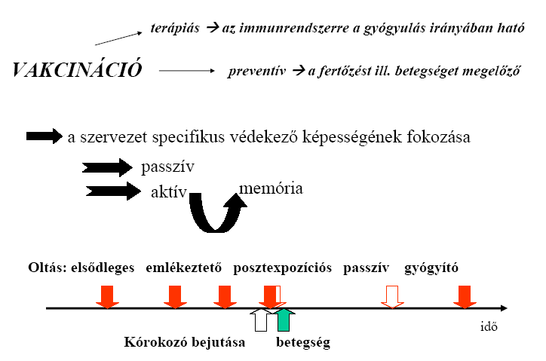
Antigénspecifikus immunstimuláció = Aktív immunizálás
Eredmény:
plazmasejtek: ellenanyag termelés + effektor T sejtek
memória válasz
Pl. veszettség elleni oltás
Pl. tumorvakcinák
Pl. 14 napon belül HepA ellen

Slide 6
A hatékony oltóanyag tulajdonságai
biztonságos
protektív
Hosszú távú védelem
Serkenti a neutralizáló antitesteket
Serkenti a protektív T-sejteket
Gyakorlati szempontok
Nem okozhat betegséget v. halált
Élő kórokozó által előidézett betegséggel szemben véd
Évekig tartó védettséget ad
Bizonyos kórokozók (pl. poliovírus) olyan sejteket fertőznek (pl. neuronok), amelyek nem pótolhatók. Neutralizáló antitest megelőzi ezeknek a sejteknek a megfertőződését
Bizonyos kórokozók (pl. intracellulárisok) sejt-mediálta immunválasszal hatékonyabban eliminálódnak
Biológiai stabilitás, könnyű bevitel, kevés mellékhatás, olcsó előállítás

Slide 7
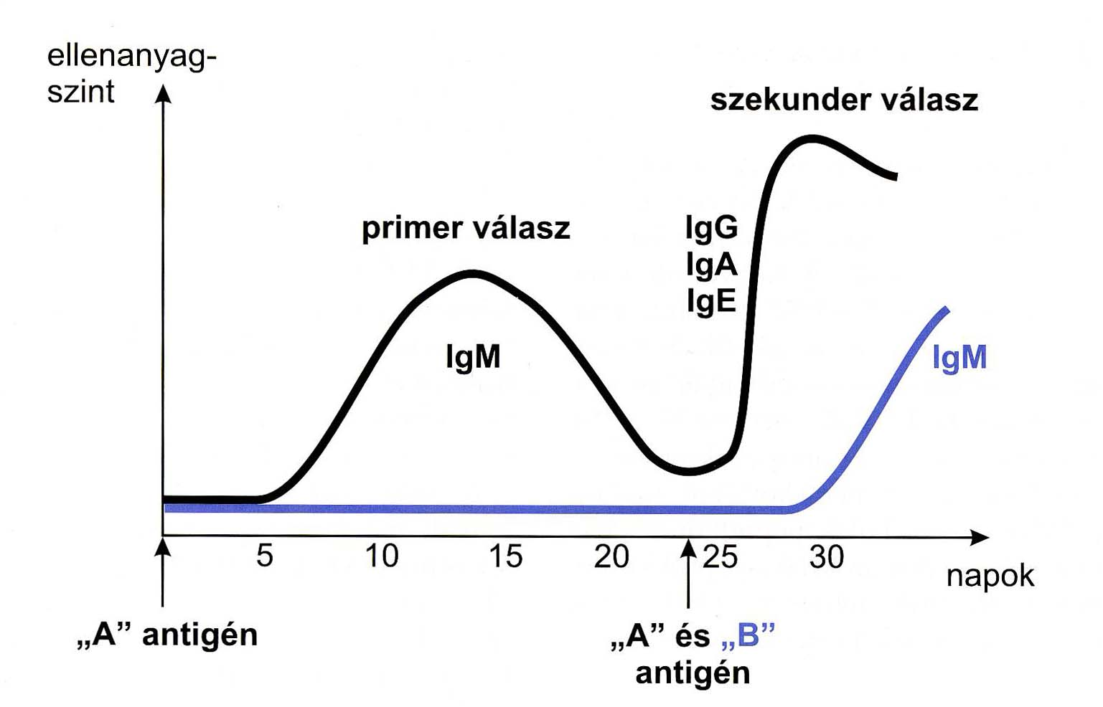
A vakcina egy olyan készítmény, amely fokozza az immunitást egy adott betegséggel szemben (aktiválja az immunrendszert).
A preventív vakcináció lényege :

Slide 8
A hatékony oltóanyag tulajdonságai
biztonságos | Nem okozhat betegséget v. halált
protektív | Élő kórokozó által előidézett betegséggel szemben véd
Hosszú távú védelem | Évekig tartó védettséget ad
Serkenti a neutralizáló antitesteket | Bizonyos kórokozók (pl. poliovírus) olyan sejteket fertőz (pl. neuronok), amelyek nem pótolhatók. Neutralizáló antitest megelőzi ezeknek a sejteknek a megfertőződését
Serkenti a protektív T-sejteket | Bizonyos kórokozók (pl. intracellulárisok) sejt-mediálta immunválasszal hatékonyabban eliminálódnak
Gyakorlati szempontok | Biológiai stabilitás, könnyű bevitel, kevés mellékhatás, olcsó előállítás

Slide 9
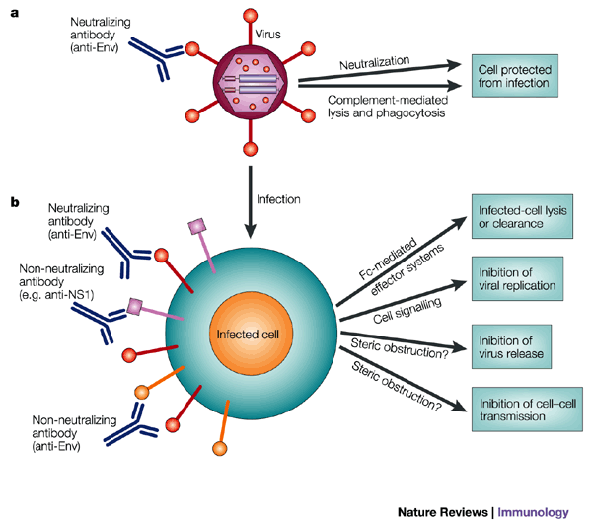
Ezt akarjuk elérni!
az FcR mediálta fagocitózis fokozása
a jelátviteli folyamatok gátlása
a vírusrészecskék gazdasejtből való kiszabadulásának és sejtről-sejtre való terjedésének gátlása
Nature Reviews Immunology 2, 706-713 (September 2002)
Notes:
Activities against infected cells. These activities can be mediated by both neutralizing and non-neutralizing antibodies. Neutralizing antibodies bind to the same proteins on infected cells as on free virus. Non-neutralizing antibodies bind to viral proteins that are expressed on infected cells but not, to a significant degree, on free virus particles. Examples include altered forms of Env protein and certain non-structural (NS) proteins, such as NS1 of dengue virus. The binding of neutralizing and/or non-neutralizing antibodies to infected cells can lead to clearance of such cells or the inhibiton of virus propagation as shown.

Slide 10
A hatékony oltóanyag tulajdonságai
biztonságos | Nem okozhat betegséget v. halált
protektív | Élő kórokozó által előidézett betegséggel szemben véd
Hosszú távú védelem | Évekig tartó védettséget ad
Serkenti a neutralizáló antitesteket | Bizonyos kórokozók (pl. poliovírus) olyan sejteket fertőz (pl. neuronok), amelyek nem pótolhatók. Neutralizáló antitest megelőzi ezeknek a sejteknek a megfertőződését
Serkenti a protektív T-sejteket | Bizonyos kórokozók (pl. intracellulárisok) sejt-mediálta immunválasszal hatékonyabban eliminálódnak
Gyakorlati szempontok | Biológiai stabilitás, könnyű bevitel, kevés mellékhatás, olcsó előállítás

Slide 11
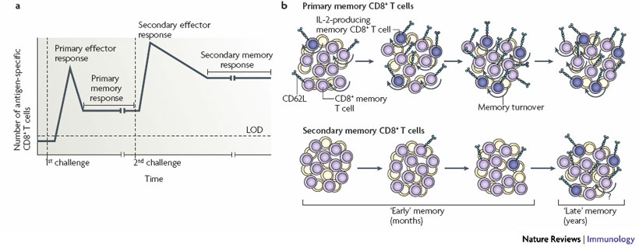
Elsődleges – másodlagos CD8+ T- sejtmemória kinetikája
Emlékeztető oltás
Másodlagos immunválaszban kialakuló memóriasejtek:
Gyorsabban aktivizálódnak,
nagyobb számban jönnek létre,
Önmegújító képességük az évek alatt kialakuló hosszútávú memória kialakulásakor nagyobb arányú (IL-2-term.)
Notes:
LOD, limit of detection

Slide 12
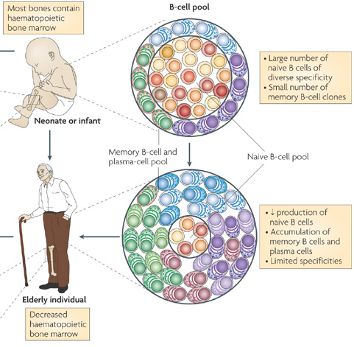
ÉLETKORI KÜLÖNBSÉGEK A B-SEJTVÁLASZBAN
memória
naiv
naiv
memória
életkor
Gyengébb, rövidebb ideig tartó immunválasz
pl. HiB, rotavirus , Salmonella
Pl. infuenza
Nature Reviews Immunology 9, 185-194 (March 2009)

Slide 13
Oltási stratégiák csecsemők és idősek esetén
→ A naív B-sejt aktivációt serkenti:
a vakcina elérhetőségének növelése új adjuvánsok alkalmazásával, immunmoduláció serkentésével (pl. Hib vakcina)
A naív B-sejtek másodlagos nyirokszervekbe vándorlását, a germinális centrumok kialakulásának esélyét serkenti :
nagyobb antigéndózis vagy folyamatos antigénstimulus biztosítása vakcinadepot-val (pl. Fluval-P vakcina), vagy az alapimmunizációkor többszöri oltással
A B-sejt aktivációját serkenti:
nagyobb antigéndózis (teljes vakcinák: pl. H1N1 elleni Fluzone vagy Fluval-P vakcina), és hatékonyabb adjuváns alkalmazása
A plazmasejtté differenciálódást serkenti:
hatékonyabb adjuvánsok alkalmazása
a memóriasejtek válaszképességének fenntartását segíti:
felnőttkori ismétlőoltások, ismételt alacsony dózisú antigénnel

Slide 14
A vakcinák típusai
Egész (teljes) vakcinák:
élő, attenuált
Inaktivált
élő, rekombináns
Alegység vakcina:
protein
szintetikus peptid
DNS (RNS)

Slide 15
Engedélyezett monovalens pandémiás influenza oltóanyagok a 2009-2010-es influenza szezonra
Inaktivált (elölt) vírusokat tartalmazó teljes vírusvakcinák | Detergens kezeléssel feldarabolt, inaktivált vírus részecskéket tartalmazó hasított (split) vírusvakcinák. | Tisztított hemagglutinint és neuraminidázt tartalmazó subunit (felszíni antigén) vakcinák, amelyekből a többi vírus komponenst eltávolították (inaktivált). | Élő, legyengített (cold-adapted) vírus vakcinák, melyek gyengített (nem patogén) teljes vírust tartalmaznak
Baxter (EMEA), Omninvest + Al-foszfát adjuváns (Hungary), Cantacuzino (Románia) | 8 gyártó Kínában, CSL (Ausztrália, USA) Sanofi Pasteur (US), Green Cross (Korea), GSK+ASO3 adjuváns (EMEA, Kanada) | Novartis (USA) Novartis + M59 adjuváns (EMEA) | Medimmune (USA) Microgen (Russia)
Forrás: WHO
Notes:
15

Slide 16
VAKCINAFEJLESZTÉS IRÁNYAI
Jelenlegi vakcinák tökéletesítése
Új vakcinák fejlesztése
Empirikus módszerek → biotechnológiai vakcinafejlesztés

Slide 17
Teljes élő attenuált vakcina előállítás:
Vírus-szaporítás
Emlős sejttenyészet
Embrionált tyúktojás
(Majomvese daganat)
(90 %) (csirkeembrió)
(pl. Fluval AB, Fluval P, Fluarix)

Slide 18
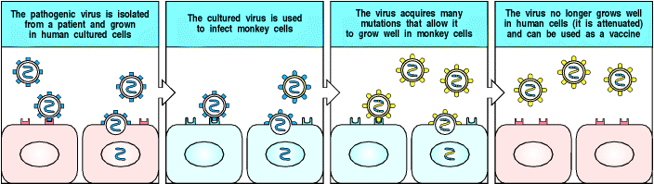
Vírusok legyengítése nem emberi sejtekben való tenyésztéssel
sejttenyészetben szaporított vírus, humán sejttenyészetből átvive állati sejt tenyészetbe, ahol eredetileg nem nő (pl. majomsejtek)
⇨ mutációk ⇨ vírus szaporodása ⇨ emberi sejtekben nem szaporodik ⇨ oltóanyag

Slide 19
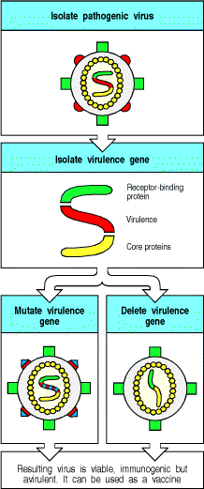
Teljes inaktivált, nem patogén mutánsok kifejlesztése
Patogén vírus
Virulencia gén izolálása
In vitro tervezett mutagenezis: Virulencia gén mutációja vagy eltávolítása
pl. influenza- évente más - antigén shift
(influenza vakcinát tyúktojásban növesztik)

Slide 20

XX. Századi pandémiás járványok
Recorded human pandemic influenza
(early sub-types inferred)
H2N2
H2N2
H1N1
H1N1
1 millió haláleset
50-100 millió haláleset
Pandemic
H1N1
H3N8
1 millió haláleset
H3N2
1895
1905
1915
1925
1955
1965
1975
1985
1995
2005
2010
2015
1889
Russian
influenza
H2N2
1900
Old Hong Kong influenza
H3N8
1918
Spanish
influenza
H1N1
1957
Asian
influenza
H2N2
1968
Hong Kong
influenza
H3N2
2009
Pandemic
influenza
H1N1
Recorded new avian influenzas
H9*
H5
1999
H7
1997
2003
1980
1996
2002
1955
1965
1975
1985
1995
2005
Reproduced and adapted (2009) with permission of Dr Masato Tashiro, Director, Center for Influenza Virus Research,
National Institute of Infectious Diseases (NIID), Japan.
Animated slide: Press space bar
20
Notes:
What are pandemics? Pandemics are when a new influenza A emerges to which most or many of the population have no immunity. The result usually from an animal influenza combining some of its genes with a human influenza. To be a pandemic strain an influenza A virus needs to have three or four characteristics. They need to be able to infect humans, to cause disease in humans and to spread from human to human quite easily. An additional criteria that is often applied is that many or most of the population should be non-immune to the new virus.
Note this animated slide was first developed by the National Institute of Infectious Disease in Japan and we are grateful to them and especially Masato Tashiro for letting us use it.

Slide 21
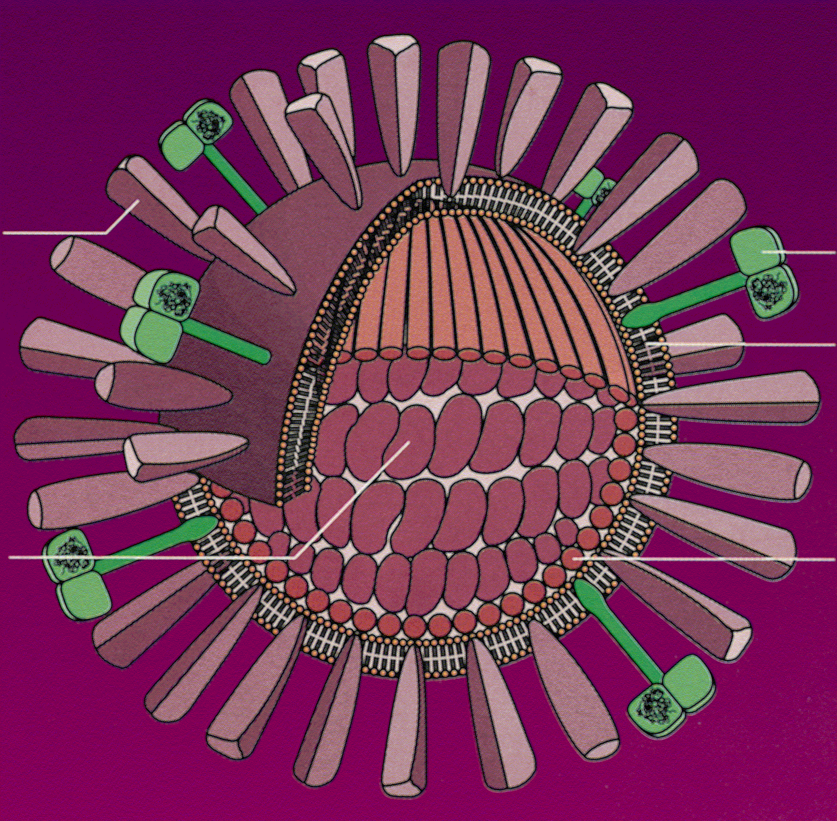
Influenza vírus - struktúra
felszíni antigének
Haemagglutinin
(H-antigén)
Neuraminidáz
(N antigén)
Lipid réteg
Nukleoprotein
Protein matrix
belső antigének
21
Notes:
http://efrirk.antsz.hu/veszprem/influenza/Lokalis_valaszok_globalis_kerdesek_2009_oktober_14_Bujdoso.ppt#3

Slide 22
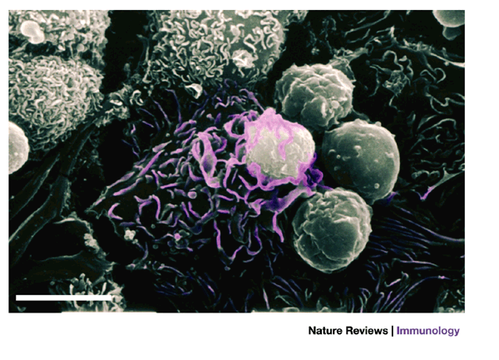
Dendritikus sejtek válasza az H1N1 influenza fertőzésre
DC direkt fertőzve
DC felveszi a fertőzött sejtmaradványt
Apoptotizáló, nekrotizáló epitélsejtek
RIG-I
IFN signaling
NS1
AKTIVÁCIÓ
Alacsony dózis CD8+ T sejtet
Nagy dózis IL-12p40-t
AKTIVÁCIÓ
keresztprezentáció
CD8⁺ T sejt válasz
McGill et al. 2009 JLB 86:803
Notes:
NS-1: nonstructural protein1
IL12p40: vagy az IL-12: Th1 stimuláló, vagy az IL-23: Th17 stimuláló citokin alegysége.
RIg-1 helikáz a virális dsRNS-t ismeri fel, így gátolja a vírus replikációt.
22

Slide 23
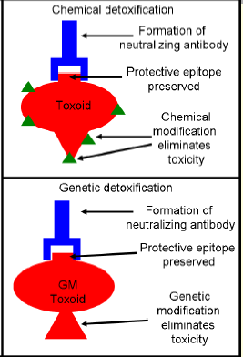
alegység konjugátum vakcina:
Pl. Haemophilus influenzae B: T sejt-független (TI) B sejt válasz (poliszaharid a baktérium kapszulán)
tetanusz toxoid protein + poliszaharid konjugátum -
Tetanusz toxoidra specifikus T sejtek citokineket termelnek – hatékony T sejtektől függő (TD) B sejt válasz 2 éves kor alatt is a bakteriális poliszaharid ellen
Mi a toxoid?

Slide 24
VAKCINAFEJLESZTÉS IRÁNYAI
Jelenlegi vakcinák tökéletesítése
Empirikus módszerek → biotechnológiai vakcinafejlesztés
Új vakcinák fejlesztése

Slide 25
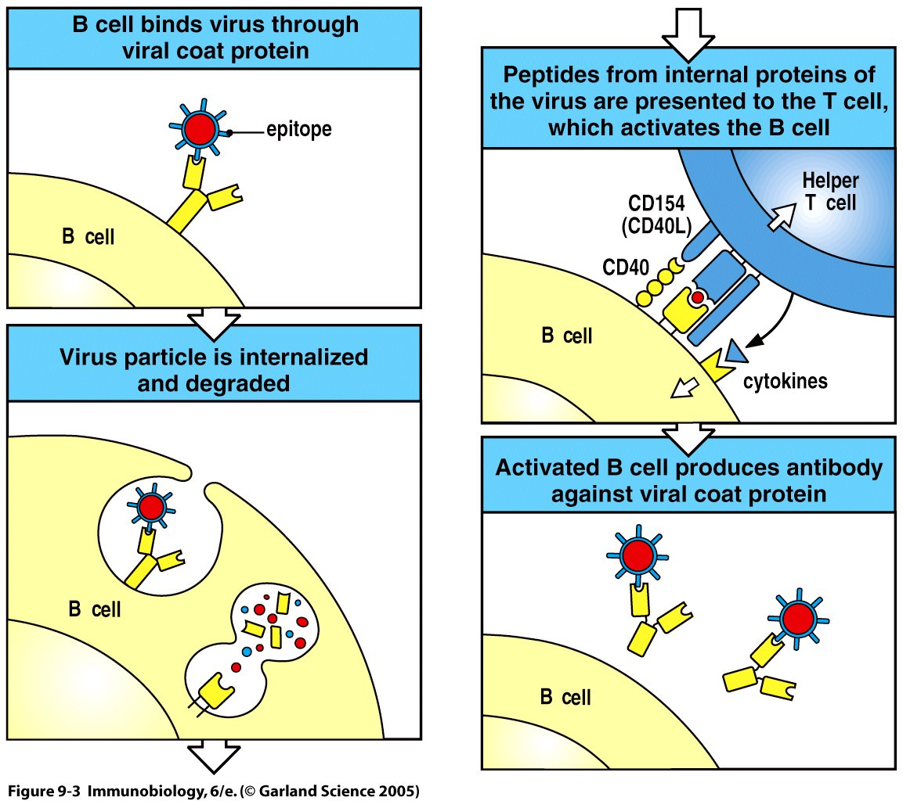
Figure 9-3
B és helper T sejteknek ugyanazon molekuláris komplexben levő epitópokat kell felismerniük
Szintetikus peptid vakcinák : Szintetikus T-és B- sejt epitópok képezik a vakcina alapját

Slide 26
A vakcinák előállítása
„Reverz vakcinológia”-
in silico vakcinológia
A patogén ismertté vált genomjából indul ki
A genomiális szekvencia bioinformatikai elemzése után kerül sor a kiválasztott szekvencia megklónozására és expresszáltatására
Immunogenitási tesztek követik
Hagyományos stratégia:
Laboratóriumban szaporítják, majd egyenként izolálják azokat az antigén komponenseket, melyek a vakcina fejlesztés alapjául szolgálnak
Gyakran szükség van az antigén megklónozására

Slide 27
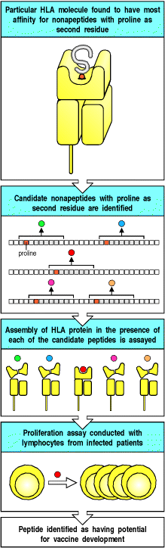
1. lépés: T sejt epitópok meghatározása:
Pl. HLA-B53 véd a malária ellen:
a bemutatott peptidben 2. helyen prolin
maláriára jellemző, a 2. helyen prolin tartalmú peptid azonosítás
2. lépés: szintetizálás
Tesztelés: köt-e a HLA-B53-hoz.
Stimulálja-e a T sejteket? Ha igen: T-sejt proliferáció
Peptid -> terápia

Slide 28
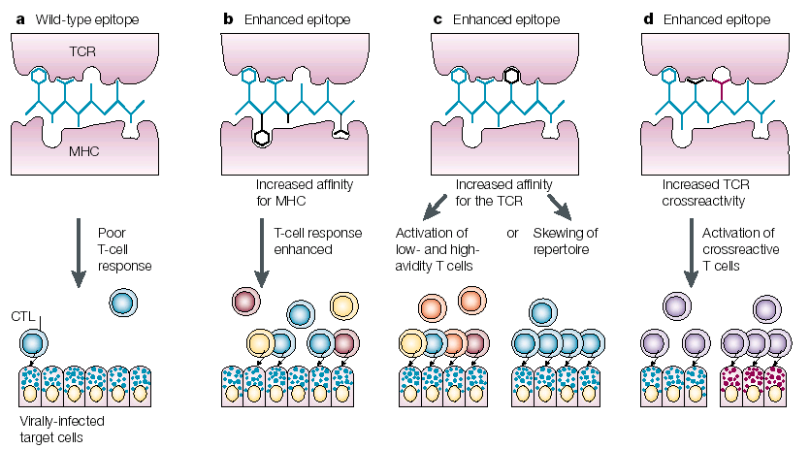
A vakcina hatékonyságának fokozása az aminósav szekvencia módosításával
TCR
Nem HLA-B53
MHC
peptid-MHC komplex kötődés affinitásának növelése

Slide 29
A vakcina hatékonyságának fokozása a szekvencia módosításával
peptid-MHC komplex TCR-hez kötődés affinitásának növelése
TCR
TCR
MHC
MHC
kis és nagy affinitású T sejtek aktiválása
repertoár torzulás (tumor epitópot felimerő T sejtek számának növelése)
TCR keresztreaktivitás növelése: peptid kiméra – különböző vírus törzsek felismerése

Slide 30
Az új generációs vakcinák fejlesztésénél célzott
fokozott immunogenitás alapja a
megfelelő epitóp
és a megfelelő adjuváns
kiválasztása

Slide 31
VAKCINAFEJLESZTÉS IRÁNYAI
Jelenlegi vakcinák tökéletesítése
Empirikus módszerek → biotechnológiai vakcinafejlesztés
Új vakcinák fejlesztése

Slide 32
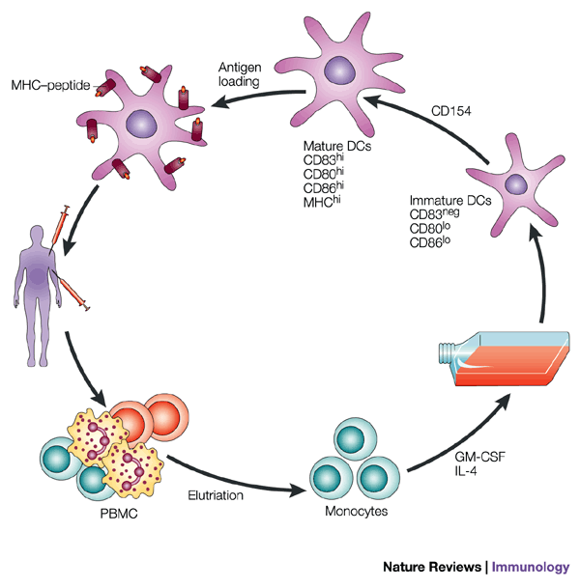
Immunizálás dendritikus sejtek segítségével – a jövő
Dendritikus sejtek mint vakcina hordozók

Slide 33
Néhány betegség, ami ellen még nincs hatékony vakcina
Betegség | Becsült éves előfordulás | Kísérleti vakcinatípus
Parazita: Malária | 300-500 millió | elölt kórokozó, alegység vakcinák, szintetikus peptid vakcinák, nukleinsav vakcinák
Parazita: Sisztoszomiázis | Nincs adat (éves becsült haláleset 14 000) | alegység vakcinák, nukleinsav vakcinák
Baktérium: Tuberkulózis (gyengülő hatékonyságú eredeti oltóanyag) | 8 millió | élő, legyengített kórokozó, szintetikus peptid vakcinák, nukleinsav vakcinák
Vírus: HIV/AIDS | 2 millió | szintetikus peptid vakcinák, nukleinsav vakcinák
Notes:
data for 1999 from World Health Report 2000 (World Health Organization).

